Slide 1
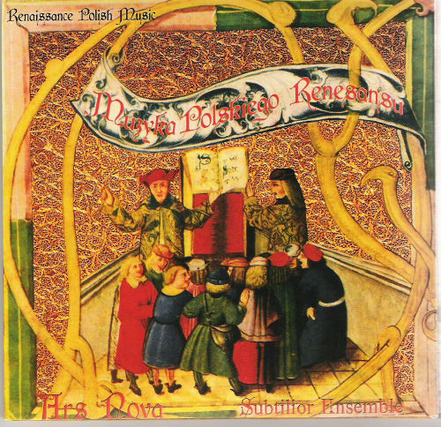
Muzyka Renesansu

Slide 2
Renesansu muzyka - renesans w muzyce przypada na lata ok. 1430-1600. Termin "renesans" w odniesieniu do muzyki stosowany jest od przełomu XIX (Francja) i XX w. (Niemcy, H. Riemann)
W renesansie zaczęto uważać muzykę za sztukę - wynik wiedzy, umiejętności i talentu. Zwracano uwagę na wartość muzyki i na jej wpływ na człowieka. Tu kompozytor stał się mistrzem, teoretyk natomiast jedynie osobą zajmującą się zapisywaniem i porządkowaniem zdarzeń.

Slide 3
Gatunki muzyki renesansowej
Muzyka religijna
Muzyka świecka

